Slide 1
第三次测试
时间：10点-10点50

Slide 2
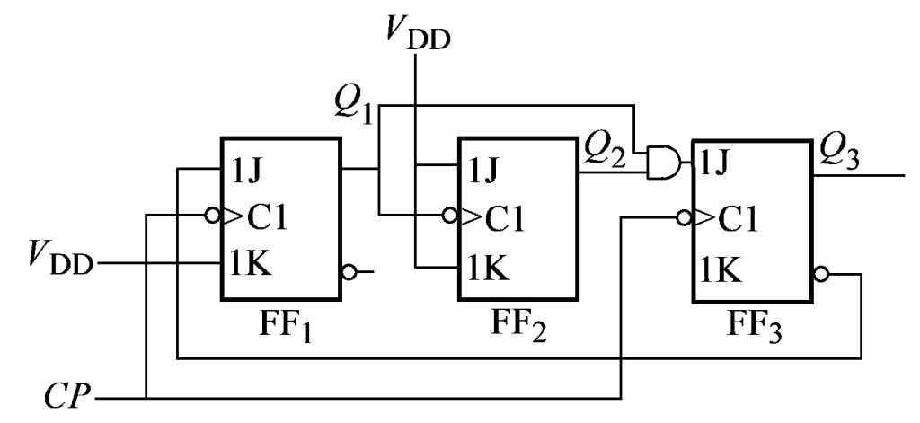
第三次测试
1.试分析图所示的异步时序电路，要求写出驱动方程、状态方程，画出状态转换图，并说明电路的逻辑功能。

Slide 3
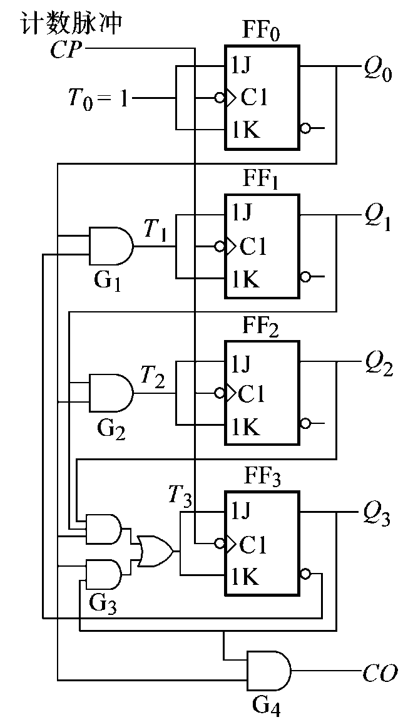
第三次测试
2.试分析图所示的同步时序电路，要求写出驱动方程、状态方程，画出状态转换图，并说明电路的逻辑功能。

Slide 4
习题解答
3.用JK触发器设计一个带进位输出的同步六进制计数器

Slide 5
习题解答
1.试分析图6-5所示的异步时序电路，要求写出驱动方程、状态方程，画出状态转换图，并说明电路的逻辑功能。
各触发器的时钟不是同一时钟，其翻转不同时发生，因此为异步时序电路。

Slide 6
1）确定各级触发器的驱动方程及时钟方程
6

Slide 7
2）列出电路的状态方程
7

Slide 8
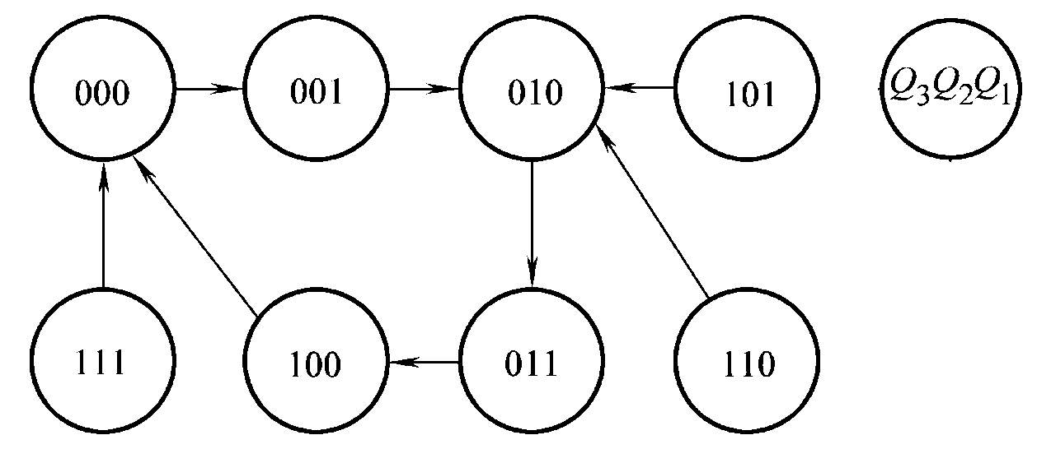
3）画状态转换图
4）电路功能
此电路是一个能自启动的异步五进制加法计数器
8

Slide 9
习题解答
2.试分析图所示的同步时序电路，要求写出驱动方程、状态方程，画出状态转换图，并说明电路的逻辑功能。

Slide 10
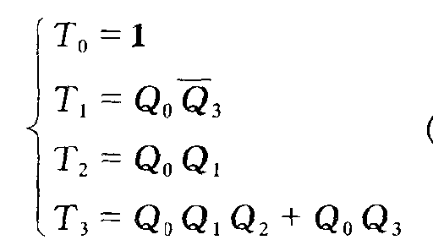
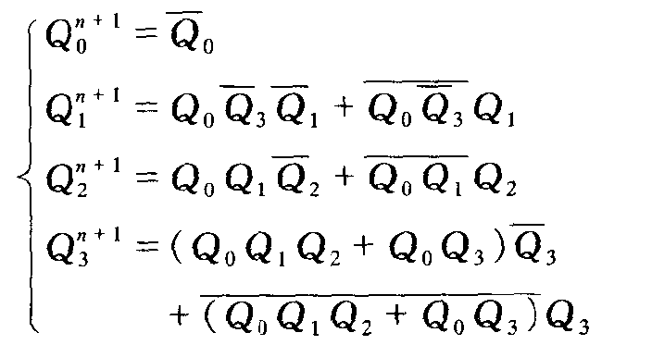
习题解答
驱动方程：
CO=Q₀ • Q₃

Slide 11
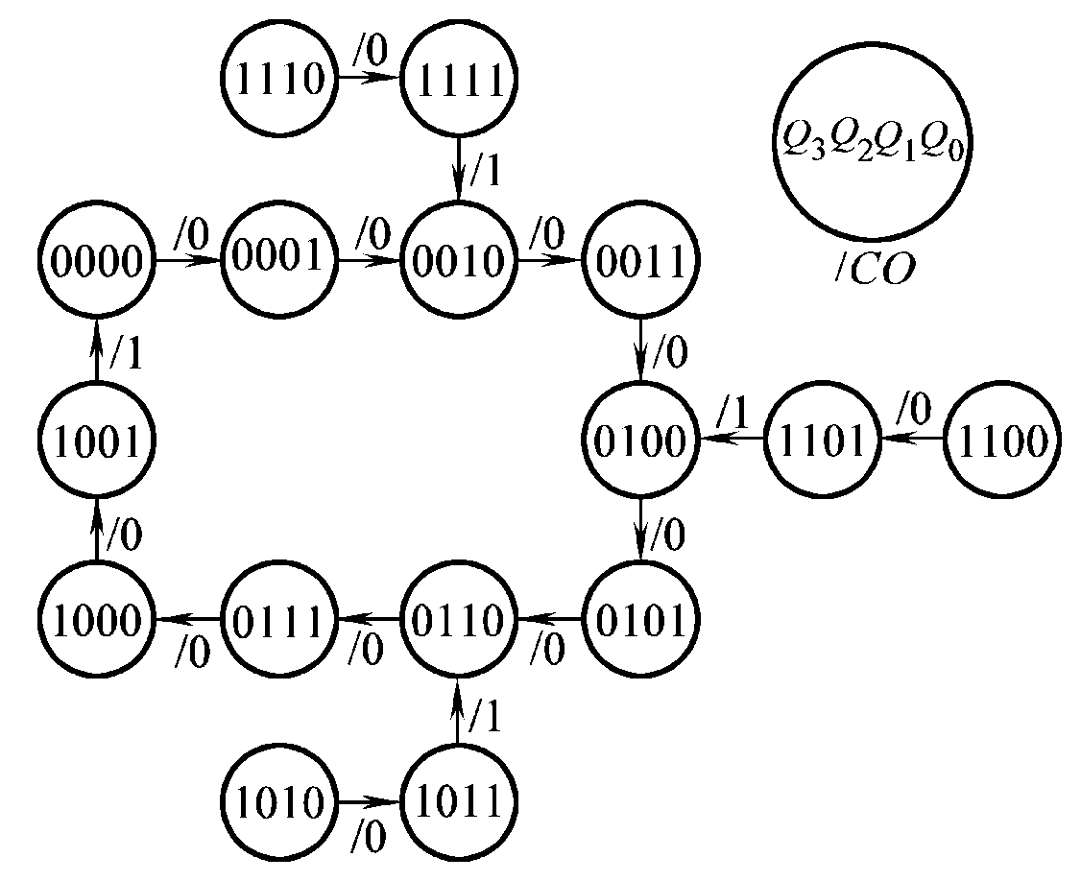
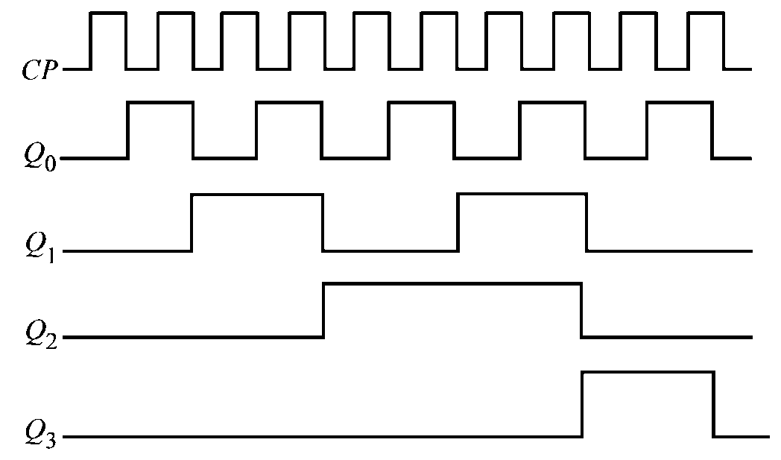
习题解答
状态转换图及时序图
同步十进制加法计数器

Slide 12
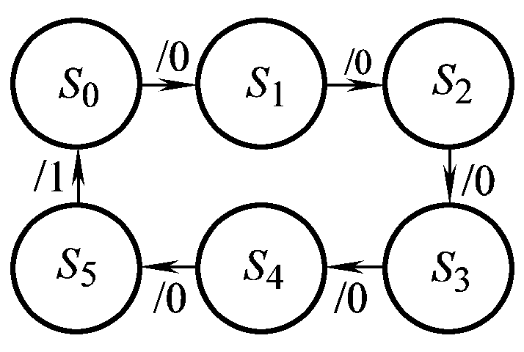
习题解答
3.用JK触发器设计一个带进位输出的同步六进制计数器
1. 画状态转换图
2. 进行状态化简
已经是最简

Slide 13
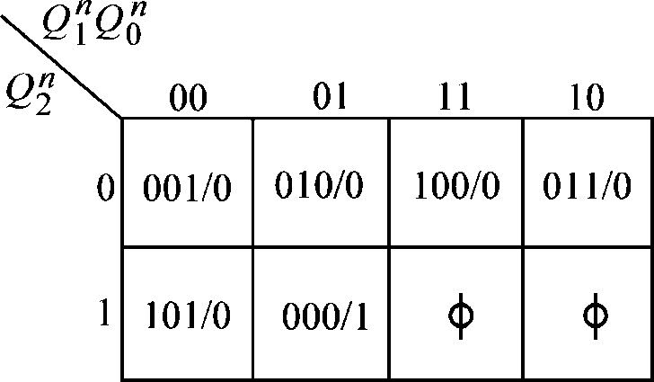
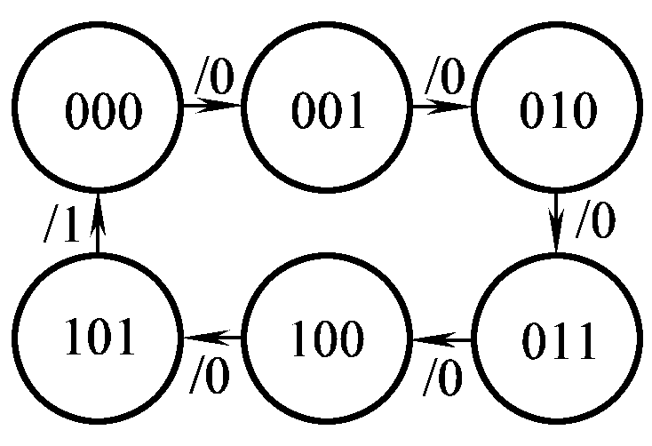
习题解答
3.用JK触发器设计一个带进位输出的同步六进制计数器
3. 进行状态编码
由于2²<6<2³,应取n＝3，需要3个触发器
4. 作次态卡诺图，求输出方程和驱动方程

Slide 14
习题解答

Slide 15
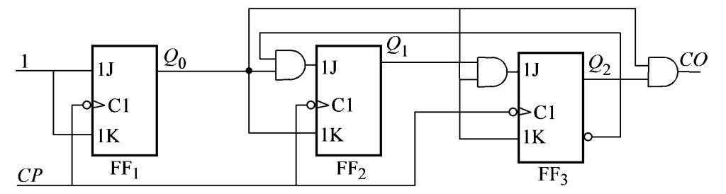
习题解答
3.用JK触发器设计一个带进位输出的同步六进制计数器

